Slide 1

Progetto P8: ‘Giro del mondo’
Albani F. -- Bonani A.
MASTER IN DATA SCIENCE FOR ECONOMICS, BUSINESS AND FINANCE
ANNO SCOLASTICO 2020--2021

Slide 2
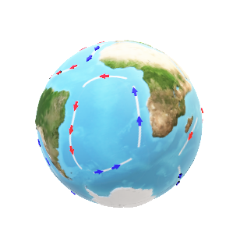
Prima di riprodurre i risultati grafici ottenuti è ragionevole una dettagliata presentazione del codice.
Intuitivamente lo si può distinguere in quattro parti:
Acquisizione e manipolazione dei dati
Costruzione del grafo e riempimento del dizionario
Esecuzione dell’algoritmo di Dijkstra
Itinerario di viaggio e tempo impiegato

Slide 3
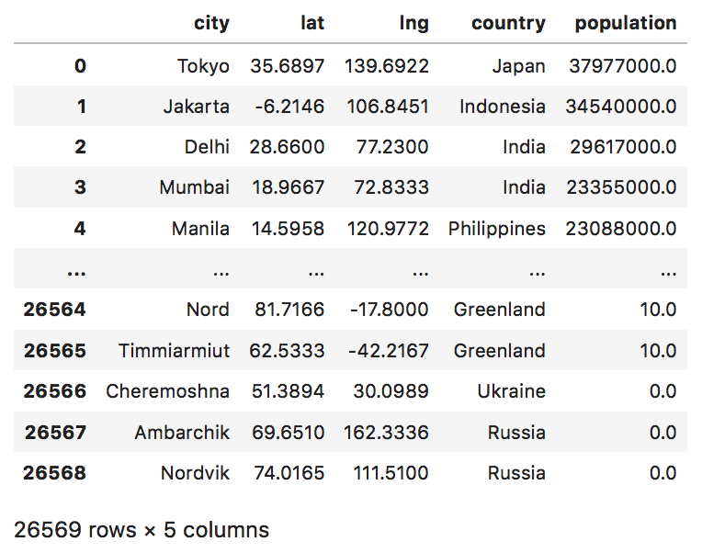
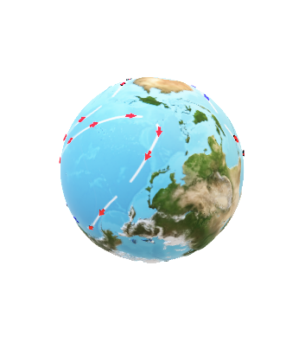
Si consideri l’insieme dei dati che descrivono alcune delle principali città del mondo e si supponga sia sempre possibile viaggiare da ogni città fino alle tre più vicine con tempi di viaggio crescenti in ordine di distanza.
Di lato il DataFrame acquisito dal file ‘worldcities.xlsx’ con i soli attributi utili allo scopo del programma:
1. Acquisizione e manipolazione dei dati

Slide 4
Partendo la Londra e viaggiando obbligatoriamente verso Est si rende necessaria la trasformazione relativa ai valori della colonna ‘lng’ del DataFrame riportata di seguito:
La longitudine di ogni città subisce uno shift verso destra del valore pari al valore assoluto della longitudine di Londra
I dati di longitudine negativa sono sottoposti alla trasformazione matematica
max_lng+||xlng|-max_lng|+ |lng_london|,
dove ‘max_lng’ indica il valore massimo della colonna relativa e ‘xlng’ il valore della longitudine della città considerata.
Le operazioni si rivelano immediatamente utili per ordinare il DataFrame in ordine di longitudine crescente da Londra(con longitudine normalizzata a 0°) a Londra(con longitudine normalizzata a 360°). Ogni città può teoricamente comunicare con tutte le successive nel DataFrame ordinato.

Slide 5
D’ora in poi la città i-esima sarà individuata tramite l’indice di riga corrispondente nel DataFrame ordinato, tramite il comando ‘df.iloc[i]’
Londra avrà indice 0 come luogo di partenza e indice 26569 come destinazione.
Si procede riscalando per il rispettivo valore massimo la colonna relativa alla latitudine e alla longitudine già normalizzata, al fine di ottenere le due coordinate geografiche in intervalli con stessa ampiezza per un miglior confronto.
Sono inseriti nei due nuovi attributi [’nlat’, ‘nlng’].
Di seguito il DataFrame manipolato:

Slide 6
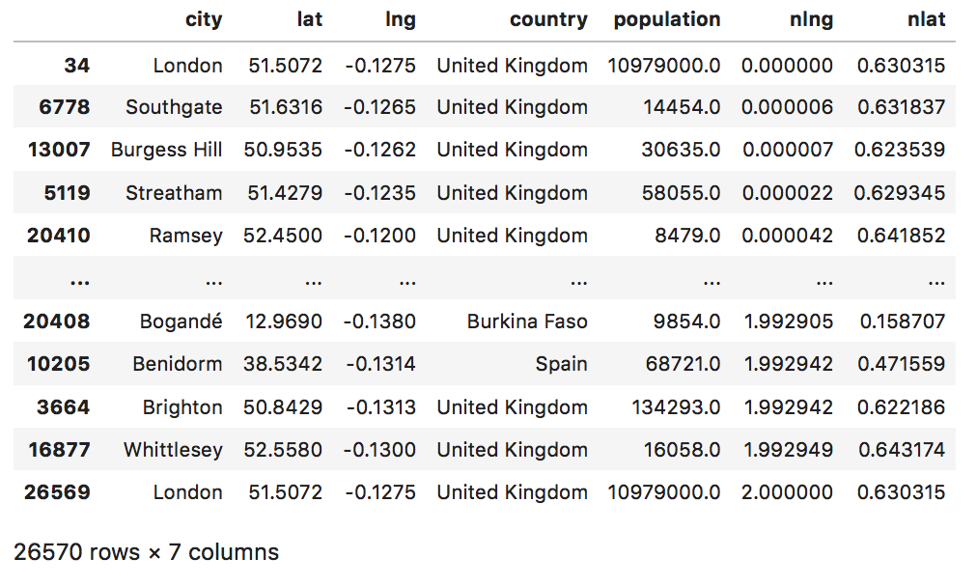

Slide 7
2. Costruzione del grafo e riempimento del dizionario
L’utilizzo del grafo per creare il collegamento tra le città è intuitivo; non altrettanto per la scelta della struttura dati del dizionario.
Con lo scopo di efficienza dell’algoritmo my_Dijkstra da noi costruito è bene includere questa struttura dati. Le chiavi sono relative all’indice di riga di ogni città nel DataFrame ordinato e ogni chiave corrisponde ad una lista di massimo tre tuple così costruita:
[(indice della I città più vicina, tempo di viaggio), (indice della II città più vicina, tempo di viaggio), (indice della III città più vicina, tempo di viaggio)]
Il riempimento delle due strutture passa attraverso tre possibili diversi algoritmi, che discutiamo nelle successive tre slides.

Slide 8
ALGORITMO I
Prevede un ciclo for per il calcolo relativo alla distanza di Harvesine tra la città i-esima e le successive città i+1-esima…end del DataFrame.
Segue l’ordinamento per distanza crescente e la selezione dei primi tre indici, relativi alle tre possibili città di destinazione; e termina con la scrittura del dizionario e del grafo con gli opportuni tempi di spostamento per ogni breve viaggio.
Si ricorda che se le città di partenza e destinazione sono in due nazioni diverse occorrono 2 ore di viaggio aggiuntive; e sempre un’aggiunta di due ore se la città di arrivo conta più di 200.000 abitanti.
La complessità temporale asintotica dell’algoritmo è 𝜭(n² log₂(n)) con n il numero di città nel DataFrame

Slide 9
ALGORITMO II
Utilizza l’algoritmo di clustering Kneighbors con output la lista di K città, a partire da una località nota, in ordine di distanza di Harvesine crescente.
Lo spostamento vincolato verso Oriente presuppone l’utilizzo di K= number_city-1, dal momento che il clustering non distingue se le prime tre città geograficamente più vicine hanno magari longitudine minore della località in valutazione.
Si selezionano, così, i primi tre indici in output maggiori dell’indice della città di partenza e si procede al calcolo del tempo di viaggio e alla preparazione delle due strutture dati.
L’esecuzione, in termine di tempi di calcolo, dell’algoritmo non è immediata visto l’elevato numero di città da dover ordinare con criterio di distanza di Harvesine crescente. E’ ragionevole porre un K decimato, con l’alta probabilità che la lista di indici in output includa anche tre indici di città che seguono longitudinalmente la città di partenza

Slide 10
ALGORITMO III
Il terzo algoritmo di riempimento è intuitivo: pensa di calcolare la distanza tra la città i-esima e un insieme molto ristretto di città, contenute in una cornice, inizialmente di sei quadrati, verso Est rispetto alla città i-esima.
Qualora tale cornice non contasse un numero superiore a tre di dati con longitudine maggiore del dato i-esimo, la stessa viene ampliata progressivamente.
Ogni città è inclusa in un’unica cella della griglia di 180 x 180 rettangoli.
La griglia ha la struttura dati di un dizionario a doppia entrata e ogni duplice chiave contiene la lista di indici relativi alle città con coordinate geografiche prossime. Di seguito l’eventuale processo di ampliamento della griglia:

Slide 11
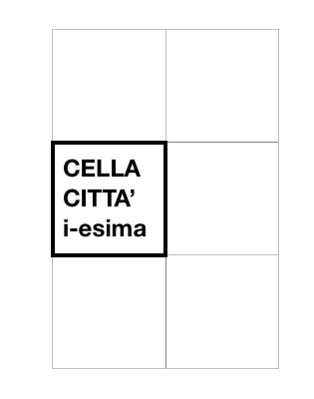
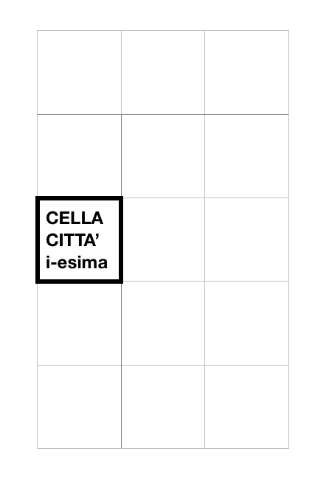

Slide 12
3. Esecuzione dell’algoritmo di Dijkstra
L'algoritmo di Dijkstra è un algoritmo utilizzato per cercare i cammini minimi in un grafo con pesi non negativi sugli archi. Tale algoritmo trova applicazione nell'ottimizzazione nella realizzazione di reti idriche, telecomunicazioni, stradali e circuitali.
La funzione ’my_ Dijkstra’ implementa la nostra versione dell’algoritmo, che si rivelerà funzionare esattamente come quella proposta dalla libreria ‘network’ di Pyhton. Restituisce come output un array di lunghezza number_city, dove in corrispondenza di ogni nodo è segnato il nodo predecessore, cioè il nodo tramite il quale è possibile, e si rivelerà globalmente più veloce, raggiungere la città i-esima.
Per ottenere l’array delle città attraversate dal viaggio si invoca la funzione ‘my_path’ .

Slide 13
Viene, di seguito, calcolato il tempo di viaggio come somma del peso degli archi tra i nodi raggiunti dalla soluzione, che si rivela essere lo stesso di quello prodotto dalla funzione ‘nx.dijkstra_path_length’.
Nelle ultime slides si presenta il grafico del percorso ottenuto, in seguito ai diversi algoritmi di riempimento nel senso dello spostamento; e il tempo di viaggio rispettivo.

Slide 14
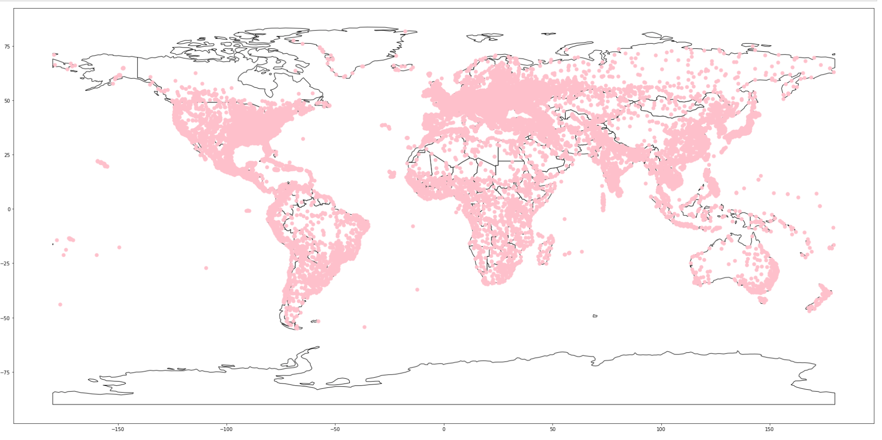
4. Itinerario di viaggio e tempo impiegato

Slide 15
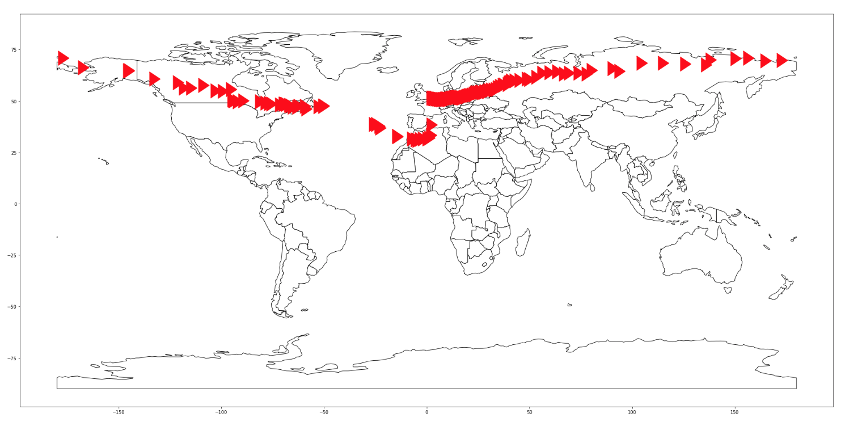
4. Itinerario di viaggio e tempo impiegato
con algoritmo I
Tempo di viaggio stimato: 24 giorni: 4 ore: 10 minuti

Slide 16
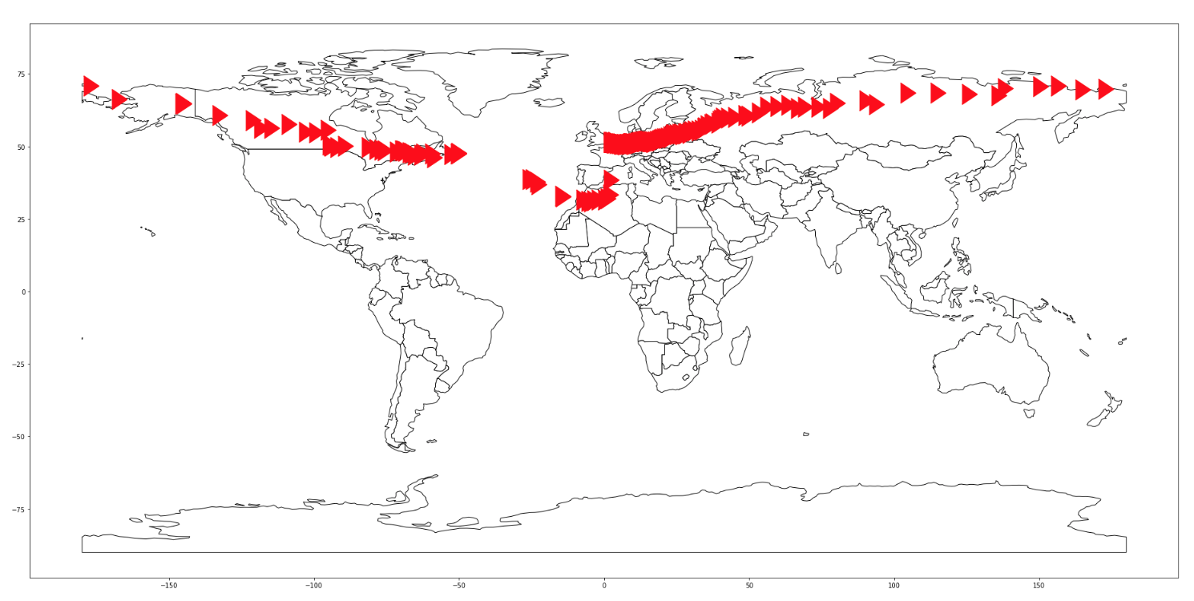
4. Itinerario di viaggio e tempo impiegato
con algoritmo II
Tempo di viaggio stimato: 24 giorni: 4 ore: 10 minuti

Slide 17
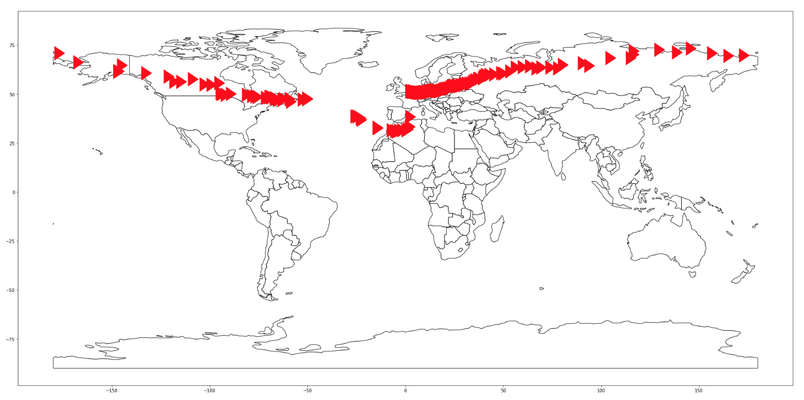
4. Itinerario di viaggio e tempo impiegato
con algoritmo III
Tempo di viaggio stimato: 24 giorni: 12 ore: 30 minuti

Slide 18
DUE OSSERVAZIONI IMPORTANTI
L’ultima osservazione è una considerazione riguardo ai due risultati diversi ottenuti.
Il primo e il secondo algoritmo di riempimento del dizionario e costruzione del grafo prendono in considerazione tutte le città di plausibile destinazione, ovvero tutte le metropoli con longitudine maggiore. Il tempo di percorrenza dell’itinerario promosso è il minor tempo possibile.
Il terzo algoritmo, con la costruzione della griglia, ha il limite riguardo la selezione delle città per cui calcolare la distanza dalla città di partenza: è possibile che un’ipotetica città di destinazione abbia distanza maggiore dalla città di partenza rispetto ad altre nel DataFrame, ma venga comunque inclusa dalla cornice attorno alla città i-esima. Il motivo è da ricercarsi nell’aver usato dei rettangoli come forma geometrica delle celle della griglia e non dei cerchi di raggio fissato. (di ostica realizzazione e ponderosa complessità temporale)
La criticità è stata, in parte, arginata considerando una ‘cornice di riserva’ attorno a quella selezionata, le cui città contenute si aggiungono alle precedenti per il calcolo della distanza euclidea.

Slide 19
La seconda difficoltà riguarda il percorso poco realistico che si è ottenuto tramite l’algoritmo dei cammini di peso minimo. Una possibile spiegazione sta nelle regole del gioco: lo spostamento dalla città i-esima è ammissibile solo verso Oriente e senza la facoltà di spostarsi indietro.
Dunque, alla fine del percorso, lo spostamento è pressochè verticale per assecondare le regole del gioco riguardo alla longitudine e valutando solo le poche città orientali rispetto all’ultima città raggiunta. Sarebbe stato più realistico raggiungere una metropoli leggermente più ad Est di Londra destinazione e poi muoversi all’indietro per tagliare il traguardo.
Di seguito l’immagine che dimostra come gli ultimi spostamenti siano verticali, allontanandosi latitudinalmente dalla destinazione

Slide 20
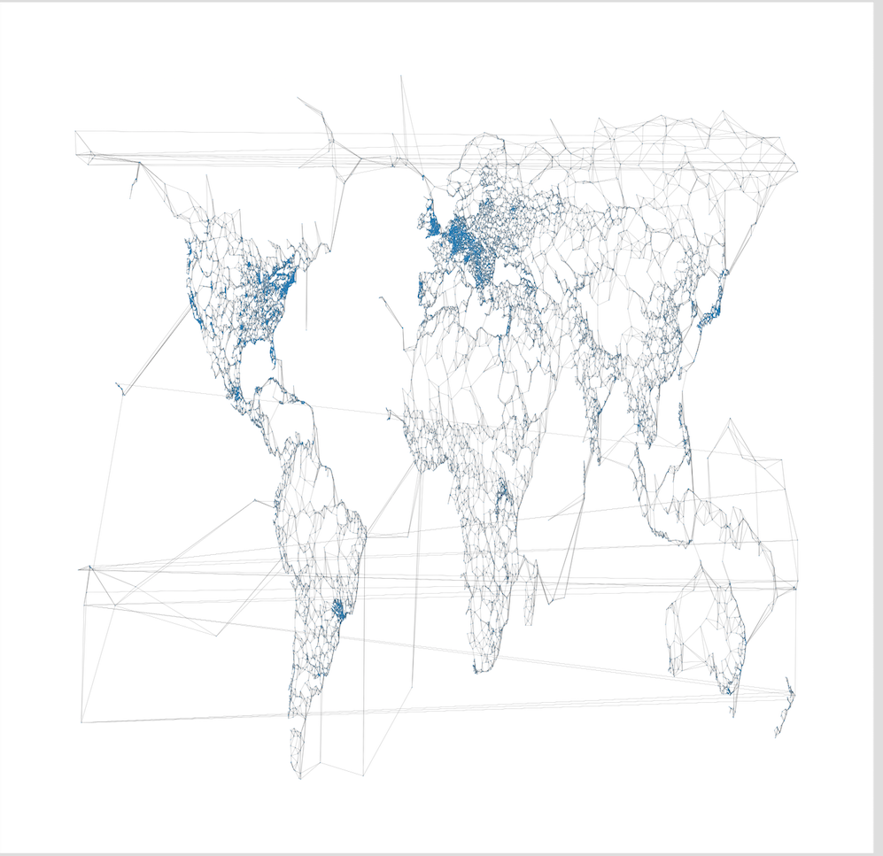

Slide 21
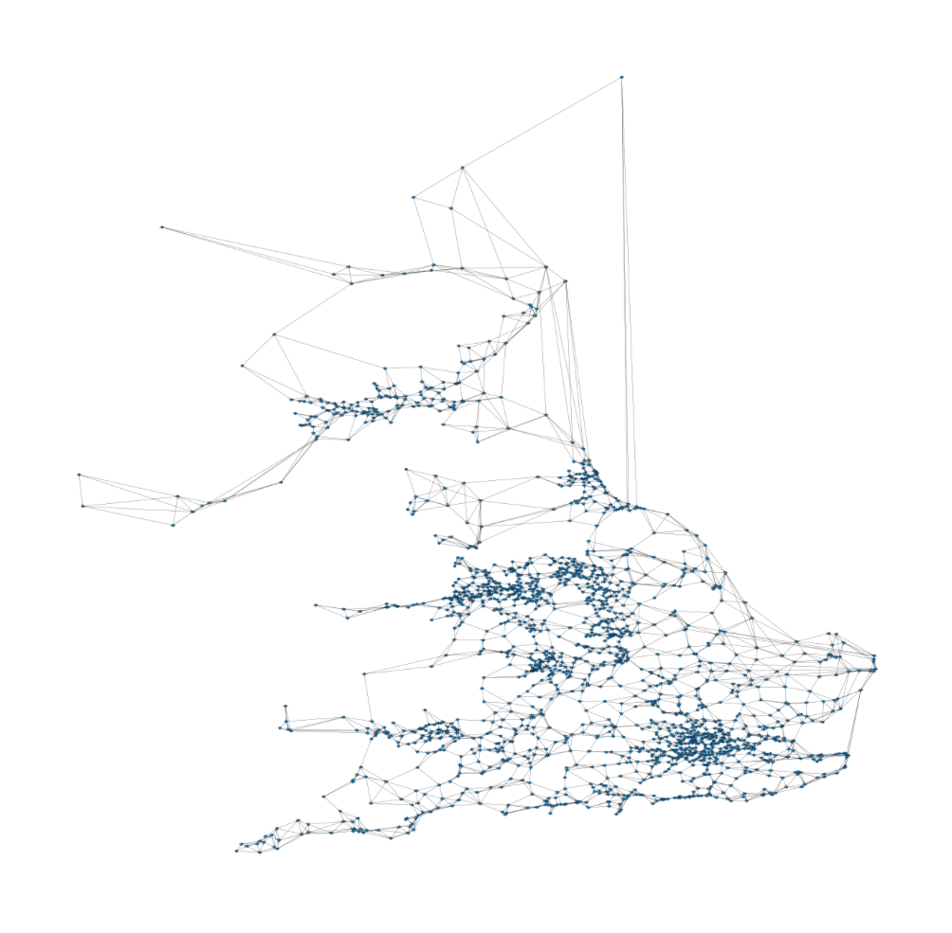
Qui, il grafico specifico alla fine del percorso:

